Slide 1
Algebra
Maxim Caby – Helloprof – Ingangsexamen geneeskunde

Slide 2
Inhoud
Wat is Algebra?
Te kennen leerstof
Belangrijke begrippen
Welke soort oefeningen zijn er?
Oefeningen

Slide 3
Wat is Algebra?
De tak van de wiskunde die de betrekkingen van door letters en tekens aangeduide grootheden onderzoekt. In de algebra worden getallen voorgesteld door letters en bestaan er allerlei regels die zeggen hoe je met die letters moet rekenen.

Slide 4
Te kennen leerstof 2024
Bewerkingen met reële getallen en rekenregels
Rekenen met ongelijkheden en absolute waarden van reële getallen
Rekenregels van machtsverheffing en logaritme
Evenredigheid en omgekeerde evenredigheid
Reële oplossingen van vierkantsvergelijkingen
Veeltermen met reële coëfficiënten: bewerkingen, ontbinden in factoren, veeltermvergelijkingen
Stelsels vergelijkingen van de eerste graad met hoogstens drie onbekenden
Bewerkingen (optelling, aftrekking, vermenigvuldiging) met matrices met hoogstens drie rijen en vier kolommen

Slide 5
Te kennen leerstof 2024
1
5
Bewerkingen
en rekenregels
Vierkantsvergelijking
2
Ongelijkheden
6
Matrices
3
Absolute waardes
7
Veeltermen
4
Machten en logaritmes
8
Stelsels

Slide 6
Belangrijkste begrippen
1
Bewerkingen en rekenregels met reële getallen
$\frac{\frac{a}{b}∗c}{d}=\frac{a∗c}{b∗d}$
$\frac{3a}{ab}=\frac{3}{b}$
$\frac{1+\frac{1}{a}}{\frac{2}{b}}=\frac{\left(1+\frac{1}{a}\right)∗b}{2}$
$x^{−n}=\frac{1}{x^{n}}$
$a^{5}∗a^{3}=a^{5+3}$
$\frac{a^{5}}{a^{3}}=a^{5−3}$
$x^{\frac{1}{2}}=\sqrt{x}$
$x^{0}=1$
$x∗0=0$
$x∗1=x | x+0=x$
$x−x=0 |\frac{x}{x}=1$
$a∗\left(b+c\right)=ab+ac$
Snappen: Commutativiteit en associativiteit

Slide 7
Belangrijkste begrippen
2
Ongelijkheden
$x<y →x+r<y+r$
$x<y →x∗r<y∗r als r>0$
$x<y →x∗r>y∗r als r<0$
$a<b \& b<c →a<b<c →a<c$
Bestaansvoorwaarden:
Oplossen gelijkheden kunnen soms tot situaties komen waarbij breuken of wortels niet gedefinieerd zijn. Het stellen van bestaansvoorwaarden in dit voorbeeld is belangrijk, de ongelijkheid zal dan niet op gaan voor deze getallen.
Vb: $\sqrt{x+1}>2$ heeft geen zin als $x+1<0$

Slide 8
Belangrijkste begrippen
3
Absolute waardes
Bij absolute waardes moet men de oefening opsplitsen in twee gevallen. Men plaatst de absolute waarde aan een kant om vervolgens de andere kant op te lossen voor de waarde en het tegengestelde.
Vb: $\left|x+6\right|=7→x+6=7 \& x+6=−7 →x=1 \& x=−13$
Grafisch is een absolute waarde een spiegeling om de x-as

Slide 9
Belangrijkste begrippen
4
Logaritmes
$\log_{a}\left(x∗y\right)=\log_{a}{x+\log_{a}{y}}$
$\log_{a}\left(\frac{x}{y}\right)=\log_{a}{x−\log_{a}{y}}$
$\log_{a}\left(x^{n}\right)=n∗\log_{a}\left(x\right)$
$\log_{b}\left(x\right)=\frac{\log_{a}{x}}{\log_{a}{b}}$

Slide 10
Belangrijkste begrippen
5
Vierkantsvergelijking
Bij $ax^{2}+bx+c=0$
$D=b^{2}−4ac$
$x_{1}=\frac{b+\sqrt{D}}{2a}$
$x_{2}=\frac{b−\sqrt{D}}{2a}$
Bij D>0 → Twee oplossingen | één oplossing met D=0 | geen oplossingen bij D<0
Viète formules
$x1+x2=−\frac{b}{a}$
$x1∗x2=\frac{c}{a}$

Slide 11
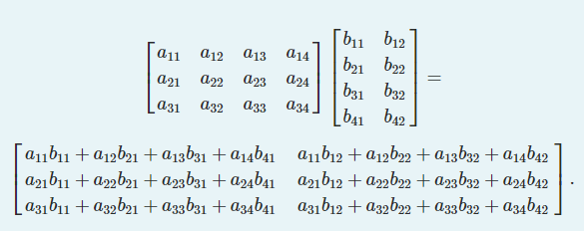
Belangrijkste begrippen
6
Matrices
$\left[\begin{matrix}a11 & a12 \\ a21 & a22\end{matrix}\right]+\left[\begin{matrix}b11 & b12 \\ b21 & b22\end{matrix}\right]=\left[\begin{matrix}a11+b11 & a12+b12 \\ a21+b21 & a22+b22\end{matrix}\right]$
$r∗\left[\begin{matrix}b11 & b12 \\ b21 & b22\end{matrix}\right]=\left[\begin{matrix}r∗a11 & r∗a12 \\ r∗a21 & r∗a22\end{matrix}\right]$
A+B=B+A
A+0=A
A-A=0
r(A+B)=rA+rB
(a+b)*A=aA+bA
0*A=0
I*A=A=A*I (met I de eenheidsmatrix) | A*B=B*A=I? → A en B inverse
NIET commutatief
A^{n} kan enkel bij vierkante matrices

Slide 12
Welke soort oefeningen zijn er?
1
5
Euclidische delingen
Vierkantsvergelijking
2
Ongelijkheden
6
Matrices
3
Absolute waardes
7
Veeltermen
4
Machten en logaritmes
8
Stelsels
Euclidische delingen
Parameter bepalen
Stelsel oplossen
Matrices
Ongelijkheden en absolute waardes
Gemiddelden
Logartimen en machten

Slide 13
Welke soort oefeningen zijn er?
1
Euclidische deling

Slide 14
Welke soort oefeningen zijn er?
1
Euclidische deling
Bij een deling kunnen we altijd stellen dat F(x)=Q(x)*G(x)+R(x), er is hier geen R(x) gezien het deelbaar is. Dit geeft ons:
$$x^{4}+4x^{3}+6px^{2}+4qx+r=\left(x+a\right)\left(x^{3}+3x^{2}+9x+3\right)$$
(x+a) is hierbij ons quotiënt (eerst graad)
Werken we nu het RL uit zodat we ook een vierde graad term bekomen:
$$x^{4}+4x^{3}+6px^{2}+4qx+r=x^{4}+\left(3+a\right)x^{3}+\left(9+3a\right)x^{2}+\left(3+9a\right)x+3a$$
We kunnen nu telkens de verschillende graden aan elkaar gelijk stellen:
$$4=3+a\left|6p=9+3a\right|4q=9+3a\left|r=3a →a=1\right|p=2\left|q=3\right|r=3$$
p(q+r) is dan gelijk aan 12 → Antwoord A

Slide 15
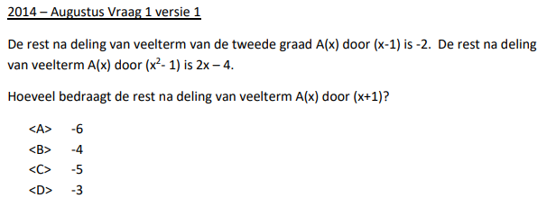
Welke soort oefeningen zijn er?
1
Euclidische deling

Slide 16
Welke soort oefeningen zijn er?
1
Euclidische deling
We krijgen tweemaal een rest na deling. Bij de eerste (x-1) kan horner toegepast worden. Bij de tweede (x²-1) kan een Euclidische deling toegepast worden. Beide bewerkingen moeten uitgevoerd worden op de theoretische veelterm ax²+bx+c en zo bekomen we tweemaal een rest:
$c+b+a=−2 | bx+a+c=2x−4$
De theoretische rest kan zo gekoppeld worden aan de gekende rest.
Deel vervolgens de theoretische veelterm door (x+1), de rest is nu a+c-b Door de twee vorige resten kunnen we nu de exacte waarden van a+c-b bekomen: -6 → Antwoord A
Naast Horner kan ook de reststelling gebruikt worden.

Slide 17
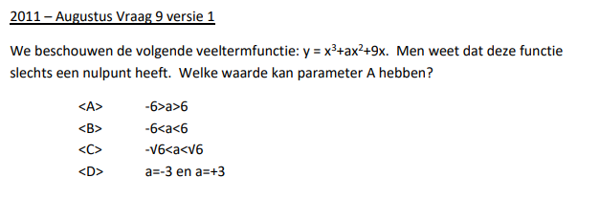
Welke soort oefeningen zijn er?
2
Parameter bepalen

Slide 18
Welke soort oefeningen zijn er?
2
Parameter bepalen
Na herschrijven: $x(x^{2}+ax+9)$ → bij x=0 of $x^{2}+ax+9=0$ hebben we onze nulpunten.
Gezien x=0 sowieso een nulpunt is, mag de vierkantsvergelijking dus geen oplossingen hebben → De discriminant moet dus kleiner zijn dan 0
$$D=a^{2}−4∗9>0 →a^{2}<36 →−6<a<6\text{→} \text{Antwoord} \text{B}$$

Slide 19
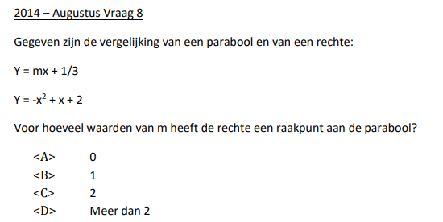
Welke soort oefeningen zijn er?
2
Parameter bepalen

Slide 20
Welke soort oefeningen zijn er?
2
Parameter bepalen
We bekijken waar er een snijpunt is =
$$mx+\frac{1}{3}=−x^{2}+x+2 →x^{2}+\left(m−1\right)x−\frac{5}{3}$$
Als er een raakpunt is, kan er dus maar één enkele oplossing zijn → De discriminant moet 0 zijn
$D={\left(m−1\right)}^{2}−4∗\left(−\frac{5}{3}\right)=0 →{\left(m−1\right)}^{2}=−\frac{20}{5}$
Dit kan nooit, een kwadraat kan nooit negatief zijn → $\text{Antwoord} \text{A}$

Slide 21
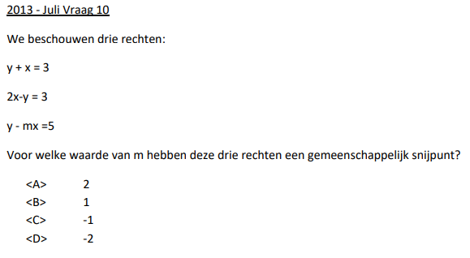
Welke soort oefeningen zijn er?
3
Stelsel oplossen

Slide 22
Welke soort oefeningen zijn er?
3
Stelsel oplossen
Een gemeenschappelijk snijpunt ➔ Stelsel op lossen of bij de eerste twee kijken of het snijpunt een deel is van de derde rechte
$$y=−x+3=2x−3 →x=2 \& y=1$$
Als we dit invullen in de derde vinden we dat m = -2 → $\text{Antwoord} \text{D}$

Slide 23
Welke soort oefeningen zijn er?
3
Stelsel oplossen

Slide 24
Welke soort oefeningen zijn er?
3
Stelsel oplossen
Deze oefening kan best lang duren als je niet slim te werk gaat! In plaats van a « uit te rekenen » kan het interessant zijn om 0 en 2 in te vullen.
Bij a=0 → x=y & x=y-2 → We weten dus al meteen dat het antwoord A,B of C is Bij a = 2 → x=0 & y=4 → Dit is mogelijk, B en C vallen af → $\text{Antwoord} \text{A}$
Uitwerken kan ook dan bekomt men $y=\frac{−a^{2}+3a+1}{a}$ → a mag dus geen 0 zijn

Slide 25
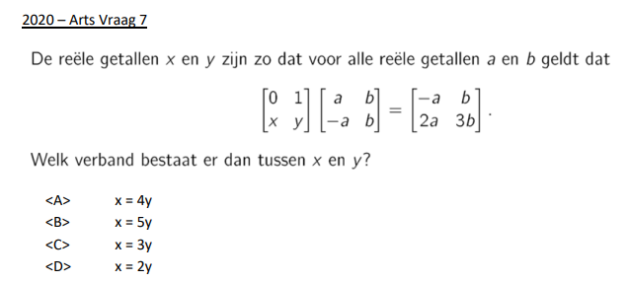
Welke soort oefeningen zijn er?
4
Matrices

Slide 26
Welke soort oefeningen zijn er?
4
Matrices
Deze oefening komt neer op het uitrekenen van een matrix:
$$0∗a−a=a\left|0∗b+b=b\right|x∗a−a∗y=2a|x∗b+y∗b=3b$$
Hieruit vinden we: $x−y=2 | x+y=3$
Hieruit vinden we: $x=\frac{5}{2} | y=\frac{1}{2}$
Hieruit vinden we: $x=5y\text{→ }\text{Antwoord} \text{B}$

Slide 27
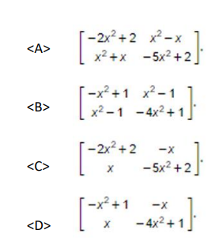
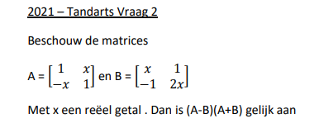
Welke soort oefeningen zijn er?
4
Matrices

Slide 28
Welke soort oefeningen zijn er?
4
Matrices
Bij de meeste matrix oefeningen komt het er op neer dat je weet hoe te vermenigvuldigen:
$$\left[\begin{matrix}\left(1−x\right)∗\left(1+x\right)+\left(x−1\right)∗(−x−1) & \left(1−x\right)∗\left(x+1\right)+(x−1)(1+2x) \\ \left(−x+1\right)∗\left(1+x\right)+\left(1−2x\right)∗(−x−1) & \left(−x+1\right)∗\left(x+1\right)+\left(1−2x\right)∗(1+2x)\end{matrix}\right]=\left[\begin{matrix}−2x^{2}+2 & x^{2}−x \\ x^{2}+x & −5x^{2}+2\end{matrix}\right]\text{→ }\text{Antwoord} \text{A}$$

Slide 29
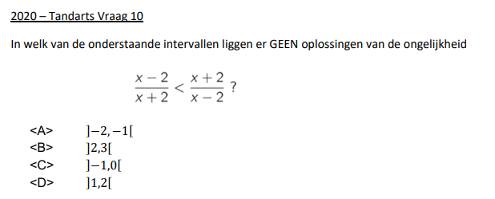
Welke soort oefeningen zijn er?
5
Ongelijkheden en absolute waardes

Slide 30
Welke soort oefeningen zijn er?
5
Ongelijkheden en absolute waardes
Bij deze oefening zal invullen wederom het snelst zijn
Ook inzichtelijk kan je zien dat A en D aan elkaar gelinkt zijn.
$$\frac{−1,5−2}{−1,5+2}<\frac{−1,5+2}{−1,5−2}→−7<−0,14 →OK$$
$$\frac{2,5−2}{2,5+2}<\frac{2,5+2}{2,5−2}→0,1<9 →OK$$
$$\frac{−0,5−2}{−0,5+2}<\frac{−0,5+2}{−0,5−2}→−1,66<−0,6 →OK$$
$$\frac{1,5−2}{1,5+2}<\frac{1,5+2}{1,5−2}→0,14<−7 →NIET OK \text{→ }\text{Antwoord} \text{D}$$

Slide 31
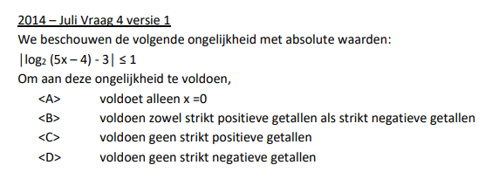
Welke soort oefeningen zijn er?
5
Ongelijkheden en absolute waardes

Slide 32
Welke soort oefeningen zijn er?
5
Ongelijkheden en absolute waardes
In deze oefening wordt gevraagd naar de bestaansvoorwaarden. Ten eerste kan een logaritme enkel genomen worden van een positief getal → $5x−4>0 →x>4/5$
Gezien de absolute waarde $≤1 →$negatieve en positieve uitkomst bekijken
$$\log_{2}\left(5x−4\right)−3≤1 |−\log_{2}\left(5x−4\right)−3≤1 →x≤4 | x≥\frac{8}{5}$$
x is dus groter of gelijk aan 8/5 en kleiner of gelijk aan 4 → strikt positief → $\text{Antwoord} \text{D}$

Slide 33
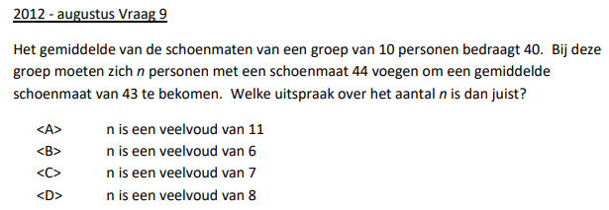
Welke soort oefeningen zijn er?
6
Gemiddelden

Slide 34
Welke soort oefeningen zijn er?
6
Gemiddelden
Formule gemiddelde: $µ=\frac{waardes}{\#waardes}→40=\frac{40∗10}{10}$
Nieuw gemiddelde: $µ=43=\frac{40∗10+44∗n}{10+n}→n=30\text{→ }\text{Antwoord} \text{B}$

Slide 35
Welke soort oefeningen zijn er?
6
Gemiddelden

Slide 36
Welke soort oefeningen zijn er?
6
Gemiddelden
$µ=21=\frac{21∗12}{12}→µ=25=\frac{21∗12+26∗x}{12+x}→x=48 \text{→ }\text{Antwoord} \text{A}$

Slide 37
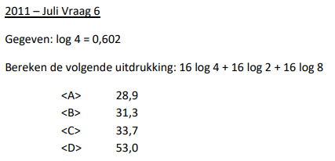
Welke soort oefeningen zijn er?
7
Logaritmes en machten

Slide 38
Welke soort oefeningen zijn er?
7
Logaritmes en machten
Dit is een pure uitreken oefening
$$16∗\left(log4+log2+log8\right)=16∗(\log\left(4∗2∗8\right))=16∗\left(\log\left(4∗4∗4\right)\right)=16∗\left(log4+log4+log4\right)=16∗\left(0,602+0,602+0,602\right)=16∗1,806=28,896 \text{→ }\text{Antwoord} \text{A}$$

Slide 39
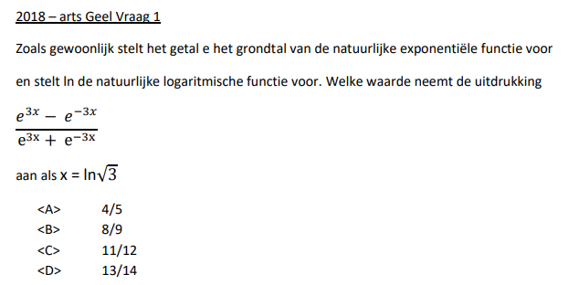
Welke soort oefeningen zijn er?
Logaritmes en machten
7
Logaritmes en machten

Slide 40
Welke soort oefeningen zijn er?
7
Logaritmes en machten
$\frac{e^{3\ln\left(\sqrt{3}\right) }−e^{−3\ln\left(\sqrt{3}\right) }}{e^{3\ln\left(\sqrt{3}\right) }+e^{−3\ln\left(\sqrt{3}\right) }}=\frac{e^{\ln{{\left(\sqrt{3}\right)}^{3} }}−e^{\ln{{\left(\sqrt{3}\right)}^{−3} }}}{e^{\ln{{\left(\sqrt{3}\right)}^{3} }}+e^{\ln{{\left(\sqrt{3}\right)}^{−3} }}}=\frac{{\sqrt{3}}^{3}−{\sqrt{3}}^{−3}}{{\sqrt{3}}^{3}+{\sqrt{3}}^{−3}}=\frac{{\sqrt{3}}^{3}−{\sqrt{3}}^{−3}}{{\sqrt{3}}^{3}+{\sqrt{3}}^{−3}}∗\frac{\sqrt{3}}{\sqrt{3}}=\frac{3^{2}−3^{−1}}{3^{2}+3^{−1}}=\frac{9−\frac{1}{3}}{9+\frac{1}{3}}=\frac{26}{28}=\frac{13}{14}\text{→ }\text{Antwoord} \text{D}$

